Slide 1


«Методы анализа данных»
Лекция 5. Инструменты и методы анализа событий безопасности
Домуховский Николай Анатольевич
Заместитель директора по проектной работе, УНЦ ИБ ИРИТ-РТФ УрФУ
N.A.Domukhovsky@urfu.ru, telegram: @Nick1982ad

Slide 2





Напомню принципы работы на курсе
ИНИЦИАТИВНОСТЬ
ЛЮБОПЫТСТВО
БЕЗОПАСНАЯ СРЕДА
ОТВЕТСТВЕННОСТЬ

Slide 3
Нормализация событий с помощью Grok (не LLM!)

Slide 4
Вспомним регулярные выражения
Регулярные выражения (англ. «regular expressions) — система поиска текстовых фрагментов в электронных документах, основанная на специальной системе записи шаблонов для поиска
Шаблон (англ. «pattern»), задающий правило поиска, по-русски также иногда называют «маской» или на английский манер «паттерном»

Slide 5
Виды регулярных выражений
POSIX (BRE, ERE)
PCRE = Perl-Compatible Regular Expressions
Отличие – поддерживаемые метасимволы, операторы и иногда логика работы

Slide 6
Состав регулярного выражения
1. Символы
обычные
специальные (метасимволы)
2. Операции
квантификация
перечисление
группировка

Slide 7
Метасимволы
Символ | Значение | Пример использования | Пример успешного распознавания
\d | Цифра (числовой разряд) | file_\d\d | file_25
\w | Символ слова (не пробельный) | \w-\w\w\w | A-b_1
\s | Пробельный символ | a\sb\sc | a b c
\D | Не цифра | \D\D\D | ABC
\W | Не символ слова | \W\W\W\W\W | *-+=)
\S | Не пробельный символ | \S\S\S\S | Yoyo
. | Любой символ | a.c | abc
\ | Экранирование метасимволов | \.\*\+\? \$\^\/\\ | .*+? $^/\
\. | Точка | a\.c | a.c
\t | Табуляция | T\t\w | T a
\n | Перенос строки | См. ниже | См. ниже
\r | Возврат каретки | См. ниже | См. ниже
\r\n | Перенос строки Windows | AB\r\nCD | AB CD

Slide 8
Метасимволы - граничные
Символ | Значение | Пример использования | Пример успешного распознавания
^ | Начало строки (документа) | ^abc .* | abc (начало строки)
$ | Конец строки (документа) | .*? the end$ | this is the end
\A | Начало строки (в многострочных документах) | \Aabc[\d\D]* | abc (начало строки)
\Z | Конец документа | the end\Z | this is...\n...the end\n
\b | Граница слова | Bob.*\bcat\b | Bob ate the cat
\B | Не граница слова | c.*\Bcat\B.* | copycats

Slide 9
Квантификаторы – сколько раз должна встретиться группа
Символ | Значение | Пример использования | Пример успешного распознавания
+ | Один или более | Version \w-\w+ | Version A-b1_1
{n} | Точно n раз | \D{3} | ABC
{n,m} | От n до m раз | \d{2,4} | 156
{n,} | n и более раз | \w{3,} | regex_tutorial
* | 0 и более раз | A*B*C* | AAACC
? | 1 и более раз | plurals? | plural
+ | 1 и более раз, но «жадный» | \d+ | 12345
? | Когда следует за квантификатором, то делает его «ленивым» («антижадным») | \d+? | 1 in 12345

Slide 10
Перечисление и группировка
Символ | Значение | Пример использования | Пример успешного распознавания
[…] | Один из символов в скобках | T[ao]p | Tap or Top
- | диапазон | [a-z] | Любая строчная латинская буква
[^x] | Не x | [^a-z]{3} | A1!
(…) | Группа (рассматривается как единое целое для модификаторов), сохраняемая в результатах сопоставления | См. ниже | См. ниже
a|b | a или b | (Tap|Top) | Tap or Top
(?:..) | Безымянная группа (нельзя адресовать в результатах сопоставления) | (?:Tap|Top) | Tap or Top

Slide 11
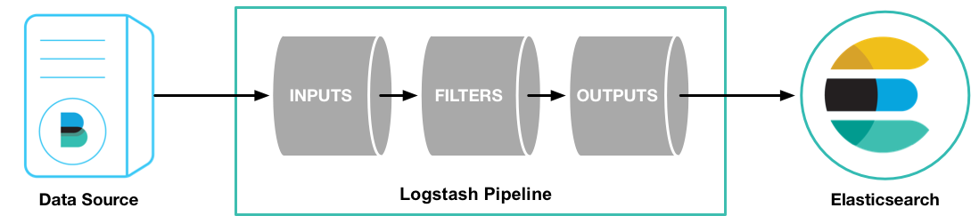
LogStash и Grok
Плагины сбора
Плагины сохранения
Плагины фильтрации (Grok)

Slide 12
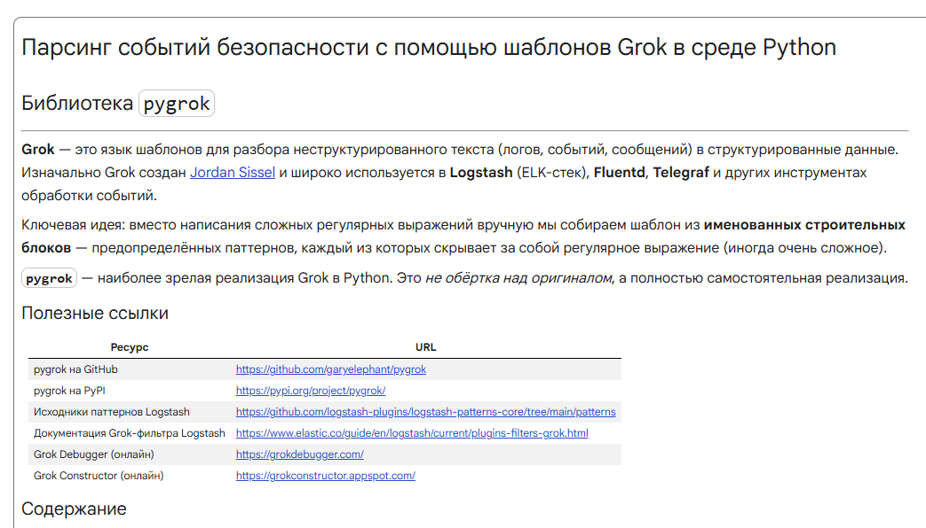
Разбираем Grok на примере pygrok

Slide 13
Complex Event Processing - CEP

Slide 14



Что такое CEP?
Complex Event Processing (CEP) — это технология высокоскоростной обработки множества событий на всех уровнях организации с целью выявления значимых событий, анализа их влияния и принятия решений в реальном времени
Потоковая модель
В основе всего время
Обнаружение паттернов
Данные — это непрерывный поток событий, а не статические таблицы
Временны́е окна, корреляция по времени, причинно-следственные связи
Выявление сложных шаблонов среди множества потоков событий

Slide 15
Отличия CEP от аналитики в СУБД (OLAP и пр.)
Традиционная СУБД
CEP-движок (Esper)
Сохранить → Обработать
Данные сохраняются на диск
Запросы выполняются по требованию
Каждый запрос — отдельное обращение к БД
Ограниченно масштабируется для 1000+ запросов/сек
Сложно работать с временны́ми данными
Модель: Request → Response
Запрос сохранен → Данные проходят через него
Обработка в памяти (in-memory)
Непрерывные запросы (continuous queries)
Реакция в реальном времени
Миллионы событий в секунду
Время и причинность — базовые концепции
Модель: Detection → Reaction

Slide 16
Язык EPL - Event Processing Language
EPL — декларативный SQL-подобный язык, расширенный для обработки потока событий. Совместим со стандартом SQL-92 и добавляет конструкции для анализа потоков, паттернов и временны́х окон
SQL ↔ EPL: параллели и различия
Концепция SQL | Аналог в EPL | Различие
Таблица (Table) | Поток (Stream) | Потоки бесконечны, данные не хранятся
Строка (Row) | Событие (Event) | Событие неизменяемо, привязано ко времени
SELECT ... FROM | SELECT ... FROM | Синтаксис совместим, расширен для потоков
WHERE, GROUP BY | WHERE, GROUP BY | Поддержка агрегации по временным окнам
Один запрос | Непрерывный запрос | Выполняется постоянно, реагирует на события
INSERT INTO | INSERT INTO | Перенаправляет события в другой поток

Slide 17
Ключевые конструкции EPL
SELECT / FROM / WHERE
Data Windows
Базовая выборка и фильтрация событий из потоков — аналогично SQL
Скользящие и пакетные окна: win:time(), win:length(), win:time_batch()
INSERT INTO
GROUP BY / HAVING
Перенаправление результатов в новый именованный поток для каскадной обработки
Группировка и агрегация: count(), avg(), sum(), min(), max() по окнам
PATTERN
OUTPUT
Обнаружение последовательностей: A → B, отсутствие (not), повтор ([N]), таймеры
Управление частотой вывода: output every N sec, output snapshot when terminated
CONTEXT
CREATE WINDOW / TABLE
Сегментация обработки: по ключу, по времени, вложенные контексты
Глобальные именованные окна и таблицы для хранения промежуточного состояния

Slide 18
Data Windows — Окна данных
Окна определяют, какое подмножество событий анализировать. Два основных типа:
Скользящие (Sliding)
Пакетные (Batch / Tumbling)
#time(30 min)
Последние 30 минут событий
#length(100)
Последние 100 событий
#ext_timed(ts, 1 hour)
По внешнему timestamp поля события
#unique(symbol)
Только последнее по уникальному ключу
#time_batch(5 sec)
Накапливают события за 5 сек, затем выдают разом
#length_batch(10)
Выдают каждые 10 событий пачкой
#groupwin(symbol)
Группировка окон по ключу — отдельное окно для каждого значения
#expr(current_count <= N)
Динамический размер окна через выражение

Slide 19
Паттерны событий (Patterns)
Движок паттернов Esper реализует конечный автомат для обнаружения последовательностей, отсутствия и временны́х связей между событиями.
A -> B
Followed-by
A and B
And
Событие A, за которым следует B
Оба события произошли (в любом порядке)
A or B
Or
not A
Not
Любое из двух событий
Отсутствие события (используется с таймером)
every A
Every
[N] A
Repeat
Каждое повторение паттерна
Ровно N вхождений события A
timer:interval()
Timer Interval
timer:at()
Timer At
Срабатывание через указанный промежуток
Срабатывание по расписанию (cron-подобно)

Slide 20
Примеры запросов
Фильтрация событий
select * from SensorEvent(temp > 90)
Все события датчиков, где температура выше 90°
Средняя цена за скользящее окно 30 мин
select symbol, avg(price) as avgPrice
from StockTick#time(30 min)
group by symbol
Непрерывная агрегация по группам
Top-10 товаров за последние 30 минут
select itemId, count(*) as cnt
from OrderEvent#time(30 min)
group by itemId
limit 10
Рейтинг по скользящему окну
Обнаружение: заказ не принят за 30 сек
select * from pattern
[every s=Submit -> (
not Accept(id=s.id)
and timer:interval(30 sec)
)]
Паттерн: отсутствие события в интервале

Slide 21
Продвинутые возможности EPL
Объединения потоков
Подзапросы (Subqueries)
Объединение нескольких потоков событий по произвольным условиям — аналог SQL JOIN, но для потоков. Поддержка INNER, LEFT/RIGHT OUTER JOIN.
EPL поддерживает вложенные запросы в SELECT, WHERE, HAVING — для поиска и корреляции событий между потоками.
Named Windows & Tables
Контексты (Contexts)
Глобальные структуры данных: Named Window хранит события, Table — агрегированное состояние. Доступны из любого оператора; поддерживают ON MERGE, ON DELETE.
Сегментация обработки: partition by ключу, по временным интервалам, вложенные контексты. Каждый сегмент — своё состояние.
Переменные и скрипты
On-Demand запросы
Глобальные переменные для динамической параметризации запросов. Встроенная поддержка скриптов (JSR 223, MVEL) внутри EPL.
Fire-and-forget запросы к Named Windows и Tables через API — аналог SQL SELECT для одноразового чтения состояния.

Slide 22
Спасибо за внимание!

